Slide 1
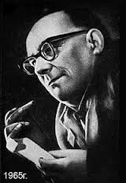
Грабовський Борис Павлович- видатний фізик з України

Slide 2
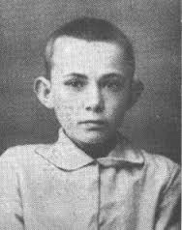
Мета проекту:
Ознайомитися з творами та життєвим
шляхом вченого

Slide 3
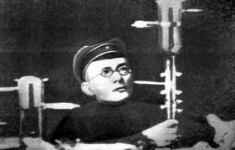
Грабовський Борис Павлович— український фізик, син видатного поета-демократа Павла Арсенійовича Грабовського, творець електронної системи передачі на відстань рухомого зображення.

Slide 4
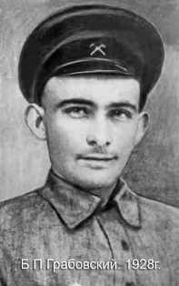
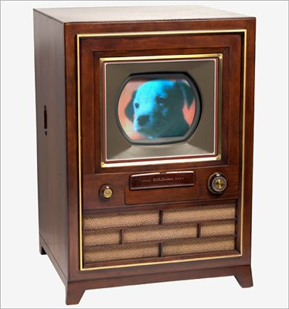
У 20-х роках Борис навчався у дворічній спеціальній школі в Ташкенті. Згодом він поступив на підготовчий курс Середньоазіатського університету. У цьому закладі Борис Грабовський одночасно працював лаборантом, займався дослідженнями з фізики. В його науковій бібліотеці були праці Бориса Розина в галузі електронної телескопії, з якими ознайомився допитливий юнак. У 1924 р. він винайшов катодний комутатор, що став основою побудови передавальної телевізійної трубки, за що отримав премію.

Slide 5
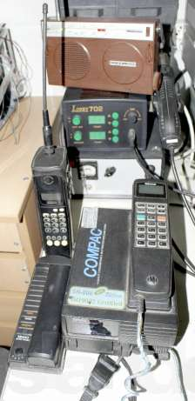
Подальша робота над винайденням електронного телебачення показала, що Б. Грабовському бракує знань. Він поїхав до Саратова, де мешкала його тітка. Вона познайомила винахідника з викладачами математики М. Піскуновим і фізики В. Поповим. Результатом їхньої спільної роботи став проект телеустановки, яку Б. Грабовський назвав "радіотелефот". А далі були експерименти, висновки експертної комісії, і знову - робота над вдосконаленням телеобладнання. До роботи було залучено молодого дослідника - лаборанта І. Бєлянського із Середньоазіатської станції зв'язку.

Slide 6
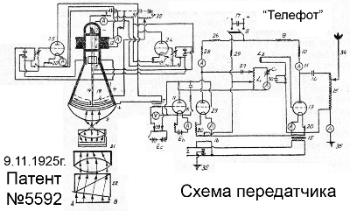
26 липня 1928 р. Узбецька столиця - Ташкент. Комісія під керівництвом професора університету Златоврацького приймала експеримент, який здійснювали Грабовський і Бєлянський. І сталося диво: на маленькому екранчику всі побачили лице Бєлянського. Це вперше у світі в природних умовах за допомогою електронного методу транслювалося рухоме зображення. Комісія з розгляду винаходу «телефота» у складі інженерів і техніків визнала винахід Белянського і Грабовського придатним і таким, що перевершує кращі винаходи, — так було зазначено в акті.

Slide 7
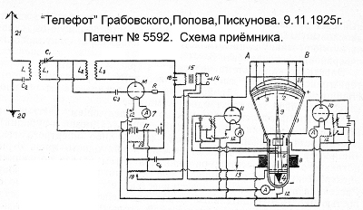
Так почала діяти перша у світі телевізійна установка, в якій, за словами Б.Розінга, «вдалося перекласти всю роботу з передачі зображення на електроніку». Сучасники розуміли непересічне значення цієї події. За свідченнями, під час випробувань на кіноплівку було знято зображення з екрана «телефота». Цей документальний фільм демонструвався в кінотеатрах Узбекистану для пропаганди ідеї дальнобачення.

Slide 8
Як стверджував Борис Грабовськй, можливості застосування «телефота» безмежні: «закривши його в сталевий футляр і приєднавши до нього прожектор, ми зможемо побачити таїни морських глибин. Оскільки «телефот» може бачити невидиме променювання, то не виключене застосування його і в гірничій справі — для пошуку корисних копалин. Уявімо собі телескопічну трубку, де кілька об’єктивів, дзеркальних чи оптичних (однаково), збирають промені від світила, скажімо — далекої зірки, в одне яскраве зображення, відхиляючи його призмою. Поставивши у фокус променів такого телескопа телефот, матимемо збільшене зображення зірки. Можливо навіть (дозволимо собі помріяти) деякі із присутніх тут доживуть до того часу, коли такий телефот — телескоп дасть змогу побачити диск зірки і 5 супутників. Я вірю в геній наших людей і глибоко переконаний, що ми досягнемо чудесного».

Slide 9
Афіша публічної лекції Грабовського Бориса

Slide 10
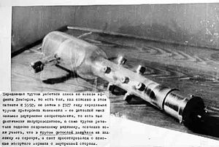
Незабаром відомості про ті давні експерименти Грабовського та його товаришів в галузі електронного телебачення з’явилися в газетах Нью-Йорка, Лондона, Парижа, Токіо. Це сколихнуло науковий світ: одні вірили, інші сумнівалися. Але преса повідомляла дедалі нові факти. З визнанням авторитета Грабовського на винахід електронного телебачення виступив президент Міжнародної асоціації преси з радіотехніки й електроніки Євген Айсберг.

Slide 11
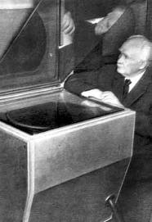
В французькому науково-технічному журналі «Телевісіон» №157 за 1965 рік він написав:
«Фактично стовідсоткова телевізійна система, що використовує трубки з катодними променями, була запропонована ще 1925 року російськими винахідниками (так у тексті. — І.М.) Б.Грабовським, В.Поповим, М.Піскуновим. Потім Б.Грабовському за допомогою І.Белянського вдалося змонтувати й остаточно доробити «телефот» і 1928 року успішно завершити свої досліди. На жаль, прекрасний винахід не був достойно оцінений у роки, коли панували механічні системи телебачення...»

Slide 12
Отже, син видатного українського поета Павла Грабовського здійснив одне з найбільших відкриттів XX століття.
Ми повинні дякувати народові Узбекистану, який пам’ятає нашого видатного земляка: йому було присвоєно звання Заслуженого винахідника Узбекистану. 1977 року в Ташкенті було засновано Музей електронного телебачення імені Бориса Грабовського. Там зібрано матеріали, експонати, велику кількість документів, листи…

Slide 13
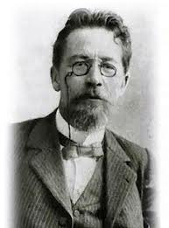
Є музей імені Бориса Грабовського в Тюменському індустріальному інституті, а також у селі Пушкарному (тепер Грабовському) Краснопільського району Сумської області.
Наш земляк, геній, творець наймасовішого використання людством винаходу — електронного телебачення — заслуговує на більше визнання Батьківщини. І коли вмикаєте телевізор, а їх сьогодні мільярди, згадайте, що до цього дива причетний наш співвітчизник — Борис Грабовський.

Slide 14
Дякую за увагу

